Slide 1





PHILEA un projet collaboratif inter-académique
En partenariat avec le
Présentation des équipes

Slide 2
Lycée Léonard de Vinci, Melun (77)
BTS CPI: Conception de Produits Industriels
BTS SIO: Services Informatiques aux Organisations
Bac Pro TU: Technicien d’Usinage
Licence ISCM : Ingénieries Simultanées en Construction Mécanique
Lycée Louis Armand, Nogent sur marne (94)
BTS CPI: Conception de Produits Industriels
BTS IRIS: Informatique et Réseaux pour l’Industrie et les Services techniques

Slide 3
Lycée François Mansart, La Varenne (94)
BTS SCBH: Systèmes Constructifs Bois et Habitat
BTS DP : Design de Produits
Lycée du Gué à Tresmes, Congis (77)
BMA GD : Graphisme et Decor
BAC STD2A : Sciences et Technologie du Design et des Arts Appliqués
BTS DE : Design d’Espace
Lycée Eugénie Cotton, Montreuil (93)
BAC STD2A : Sciences et Technologie du Design et des Arts Appliqués
BTS DE : Design d’Espace

Slide 4
Lycée Diderot
BTS IRIS: Informatique et Réseaux pour l’Industrie et les Services techniques
BTS CIM: Conception et Industrialisation en Microtechnique
BAC STI2D
Lycée Louis Armand
BTS ET: Electrotechnique
BTS SE: Systèmes Electroniques
Lycée Dorian
BTS IRIS: Informatique et Réseaux pour l’Industrie et les Services techniques
BTS IPM: Industrialisation des Produits Mécaniques

Slide 5
Lycée Alexandre Denis, Cerny (91)
BAC Pro CTRM : Conducteur Transport Routier de Marchandises
Lycée Cabanis, Brive-la-gaillarde (19)
BTS CPI : Conception de Produits Industriels

Slide 6
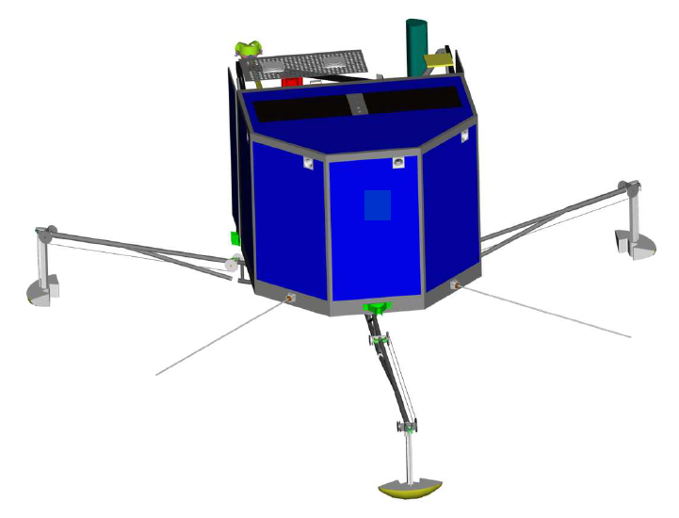
LA PLATEFORME

Slide 7
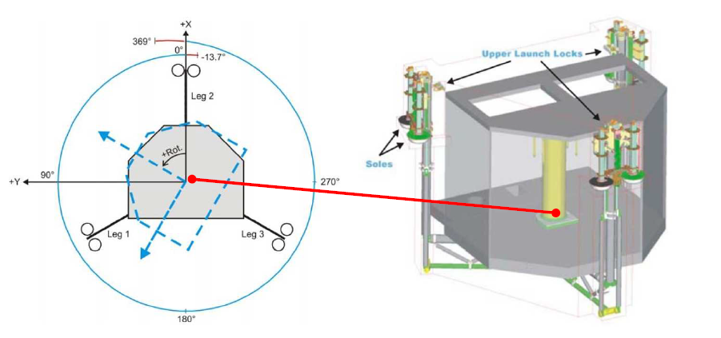
01 | La caisse

Slide 8
01 | La caisse
Mécanique
Lycée Léonard de Vinci (77)
Licence ISCM
Pascal ARBELLOT
Denis POYAC
Bac Pro usinage
Gérard RES
Robert TOURNUS
Informatique
Lycée Diderot (75)
BTS IRIS
Fatima HAMANI
Jean-Pierre LAMY

Slide 9
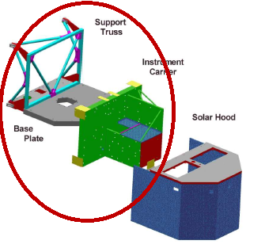
Accueille tous les instruments.
02 | Le balcon

Slide 10
02 | Le balcon
Mécanique
Lycée Louis Armand (94)
BTS CPI
Frédéric XERRI
Hervé STAUDER
Tiana CONTRI

Slide 11
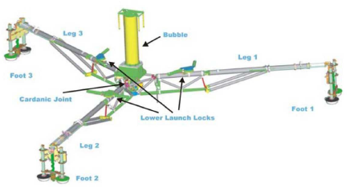
Train d’atterrissage composé de trois pieds.
03 | Landing Gear

Slide 12
03 | Landing Gear
Mécanique
Lycée Léonard de Vinci (77)
BTS CPI
JF. VAN DE VOORDE
Laurent JULES
Bac Pro usinage
Gérard RES
Robert TOURNUS

Slide 13
Système de propulsion qui permet de plaquer Philae au sol.
04 | ADS
Mécanique
Lycée Léonard de Vinci (77)
BTS CPI
Pascal ARBELLOT
Denis POYAC
Informatique
Lycée Diderot (75)
BTS IRIS
Jean-Pierre LAMY
Fatima HAMANI

Slide 14
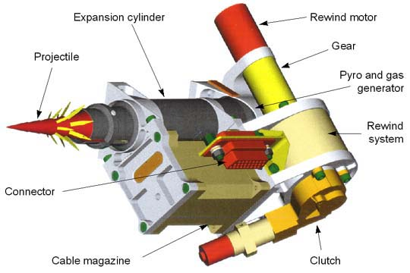
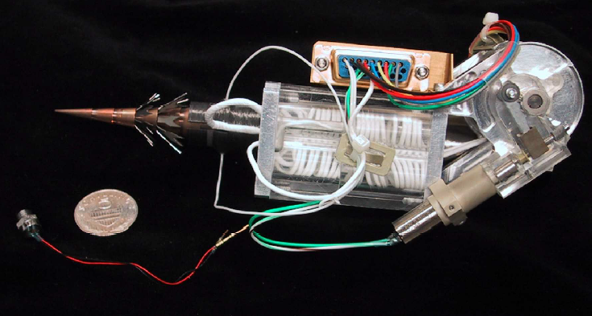
Système d’ancrage composé de 2 modules capables de projeter dans le sol des harpons
05 | Anchors

Slide 15
05 | Anchors
Mécanique
Lycée Diderot (75)
BTS CIM
Denis BONNENFANT
Christophe ALBIER
Jean-Pierre VARECHON
Informatique
Lycée Diderot (75)
BTS IRIS
Jean-Pierre LAMY
Fatima HAMANI

Slide 16
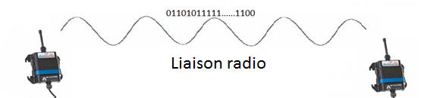
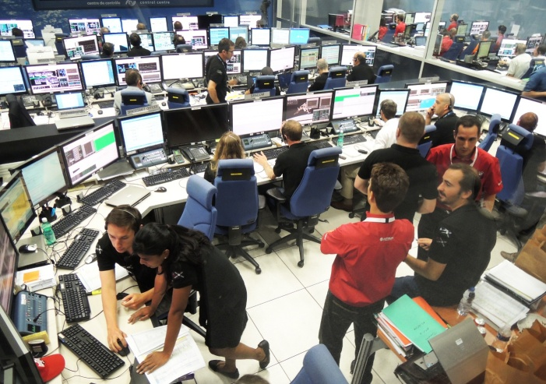
06 | CDMS+TXRX

Slide 17
06 | CDMS+TXRX
Informatique
Lycée Diderot
BTS IRIS
Fatima HAMANI
Jean-Pierre LAMY

Slide 18
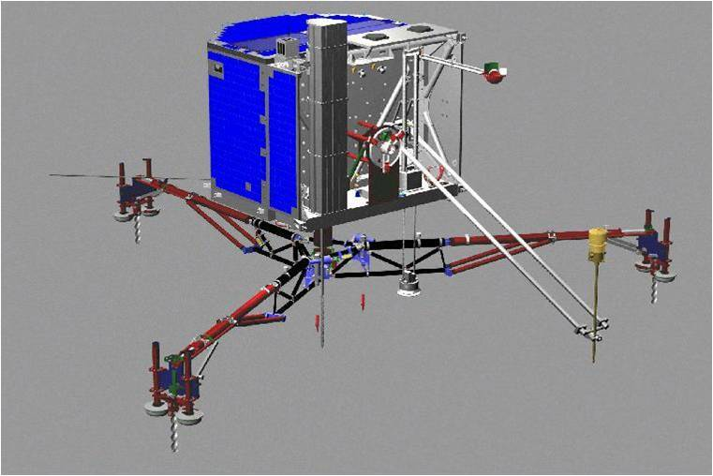
LA CHARGE UTILE

Slide 19
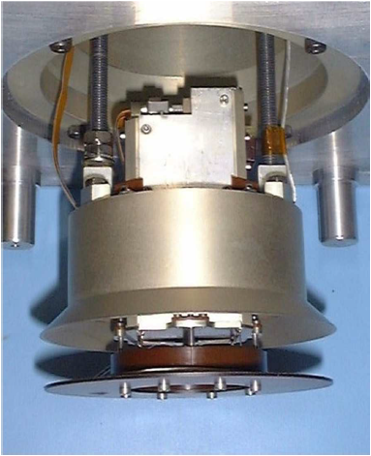
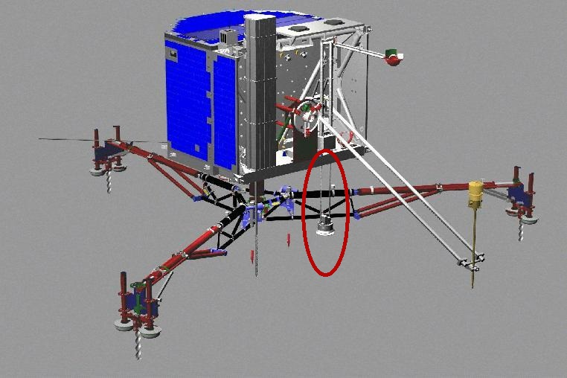
Spectromètre qui permet de déterminer la composition de la surface de la comète.
01 | APXS
Alpha Particle X-ray Spectrometer

Slide 20
01 | APXS
Alpha Particle X-ray Spectrometer
Mécanique
Lycée Diderot
BAC STI2D (ITEC)
Olivier SAUREL
Informatique
Lycée Diderot
BAC STI2D (SIN)
Loïc JOSSE

Slide 21
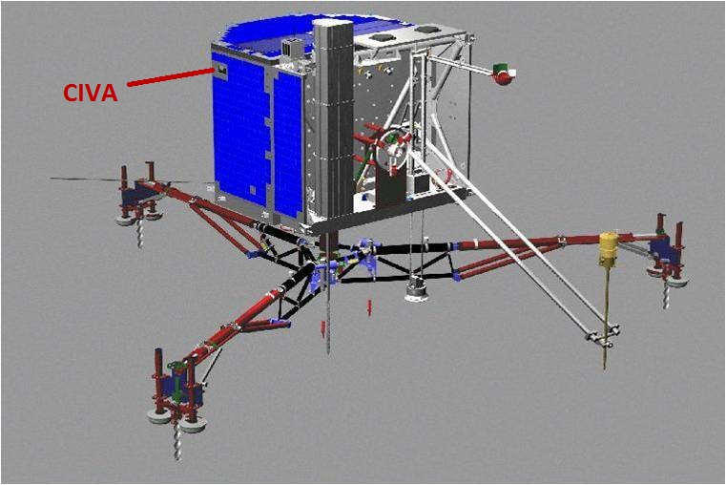
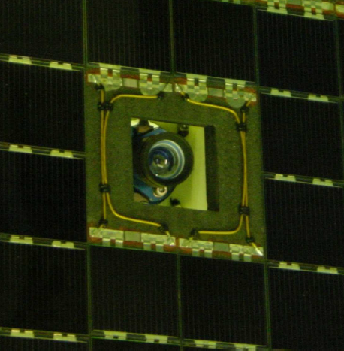
Réaliser les images de la surface tout autour du lander (panorama) en 2D et 3D à l’aide de caméras placées sur toutes les faces de Philae.
02 | CIVA
Comet Infrared and Visible Analyser

Slide 22
02 | CIVA
Comet Infrared and Visible Analyser
Informatique
Lycée Dorian (75)
BTS IRIS
Rémy BESSON
Nicolas Llaser
Dominique BOURE

Slide 23
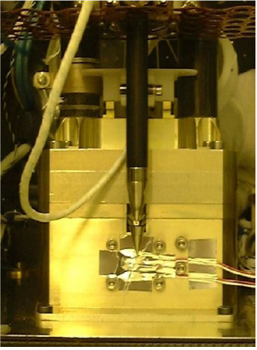
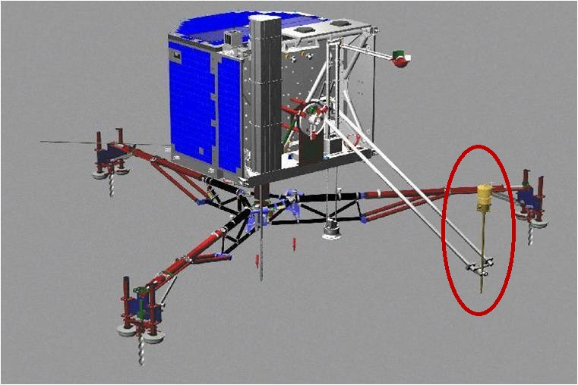
Système qui par vibration va s’enfoncer dans le sol et déterminera la dureté de celui-ci
03 | MUPUS
MUlti PUrpose Sensor package

Slide 24
03 | MUPUS
MUlti PUrpose Sensor package
Mécanique
Lycée Louis Armand (94)
BTS CPI
Frédéric XERRI
Hervé STAUDER
Tiana CONTRI
Informatique
Lycée Louis Armand (94)
BTS IRIS
David IERVESSE
Gaëtan GEORGES

Slide 25
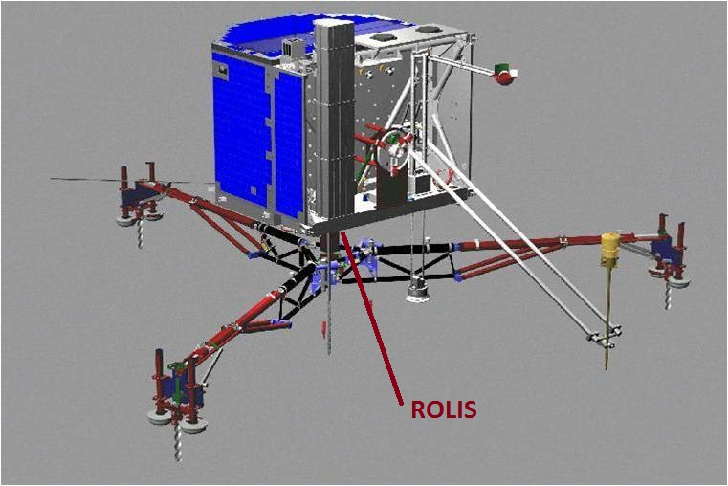
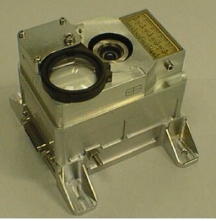
Composé d’une caméra et d’une lampe placées sous l’atterrisseur. La caméra va permettre de faire des prises de vue de la zone d’atterrissage
04 | ROLIS
ROsetta Lander Imaging System

Slide 26
04 | ROLIS
ROsetta Lander Imaging System
Informatique
Lycée Dorian (75)
BTS IRIS
Rémy BESSON
Nicolas Llaser
Dominique BOURE

Slide 27
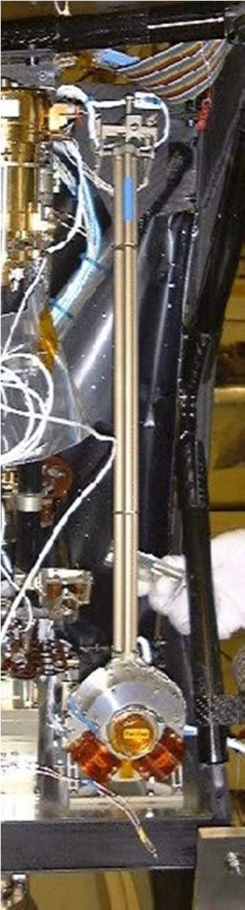
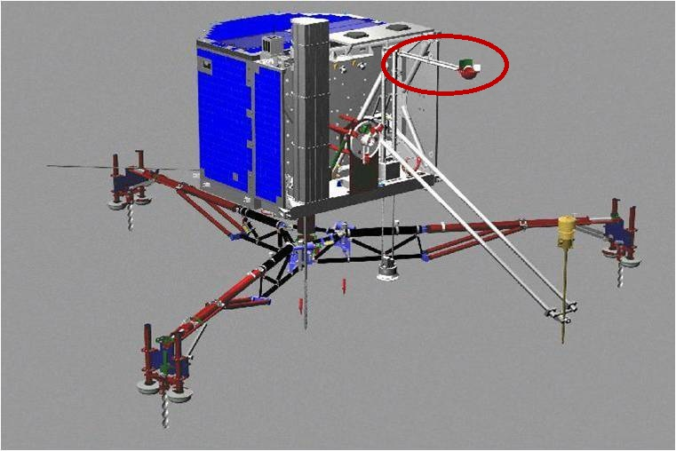
Permet de mesurer le champ magnétique, la composante électronique et ionique du gaz dégazé par le noyau cométaire,
05 | ROMAP
ROsetta MAgnetmeter and Plasma monitor

Slide 28
05 | ROMAP
ROsetta MAgnetmeter and Plasma monitor
Mécanique
Lycée Louis Armand (94)
BTS CPI
Frédéric XERRI
Hervé STAUDER
Tiana CONTRI
Informatique
Lycée Louis Armand (94)
BTS IRIS
Gaëtan GEORGES
David IERVESSE

Slide 29
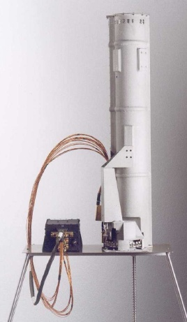
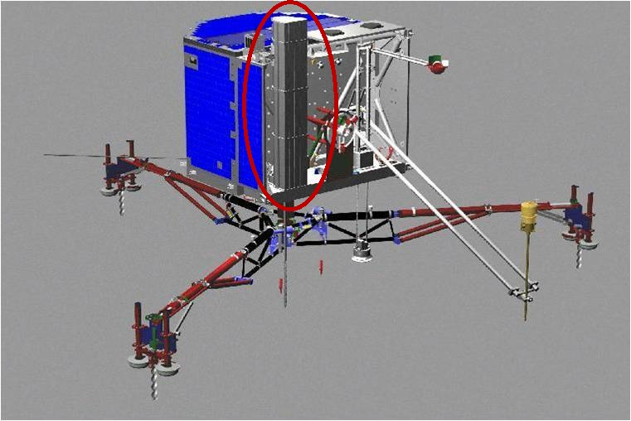
Système de mise à disposition des échantillons du sol cométaire : il se compose d’une foreuse et d’un carrousel tournant
06 | SD2
Sampler, Drill & Distribution system

Slide 30
06 | SD2
Sampler, Drill & Distribution system
Mécanique
Lycée Cabanis (19)
BTS CPI
Alexis CANTALOUBE
Nicolas CHARBONNEL
Informatique
Lycée Diderot (75)
BTS IRIS
Jean Pierre LAMY
Fatima HAMANI

Slide 31
FABRICATION
Lycée Dorian (75)
BTS IPM
Bernard JAVOT
Phillipe MANCEL

Slide 32
ENERGIE
Système de fourniture et de stockage d’énergie
Génie électrique
Lycée Louis Armand (75)
BTS SE
Denis BROUSSE
BTS Electrotechnique
Jean-Pierre THAUVIN

Slide 33
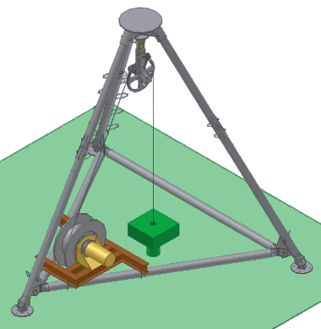
TREUIL ET PORTIQUE
Lycée Louis Armand (75)
BTS Electrotechnique
Jean Pierre Thauvin

Slide 34
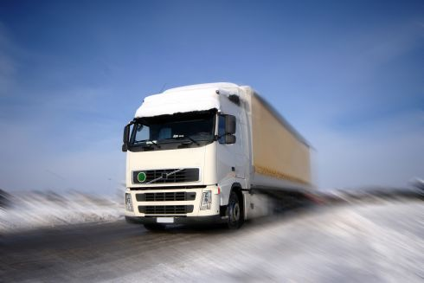
TRANSPORT
Emballage
Lycée Mansart (94)
BTS SCBH
Lies MEKIRI
Laurent DUEZ
Alain MORO
Claude ROESH
Transport | Logistique
Lycée Alexandre Denis (91)
BAC PRO Routier
Roland BROUZES

Slide 35

SITE WEB
Lycée Léonard de Vinci (77)
BTS SIO
Edith VIGNA
Laurence HOURDEAUX
Alain DEHORS
Olivier CAPUOZZO
Stéphane GUYON

Slide 36
DECOR
Lycée Eugénie Cotton (93)
Gaëlle SAROT
Stéphane DARRICAU
Lycée du Gué (77)
Elise GOURDY-BLENIAT
Philippe PARISOT

Slide 37
PLANNING PREVISIONNEL
Analyse | Conception: septembre-décembre 2013
Réunion de comité de pilotage: 17/10/13
Revue 1 (avec tous les responsables de modules): 22/11/13
Réalisation: janvier – mars 2014
Revue2 (avec tous les responsables de modules): 24/01/14
Revue 3 (livraison des différents éléments) : 31/03/14
Intégration et essais : avril – mai 2014
Livraison finale et inauguration : 20/06/14

